Slide 1

XÂY DỰNG HỆ THỐNG DỰ ĐOÁN MỨC TIÊU HAO NHIÊN LIỆU CỦA XE
MÔN HỌC · HỌC MÁY CƠ BẢN
26.998
mẫu dữ liệu sau làm sạch
7
đặc trưng đầu vào
Môn học
Học máy cơ bản
0.9583
Nhóm sinh viên
TRỊNH VIỆT DŨNG 12523013
PHẠM HÙNG SÁNG 10123270
Giảng viên hướng dẫn
ThS NGUYỄN TUẤN ANH
R² của mô hình SVR
Lớp
12523W.2

Slide 2






Giới thiệu đề tài
01 · GIỚI THIỆU
Mức tiêu hao nhiên liệu là một thông số quan trọng để đánh giá khả năng sử dụng nhiên liệu của phương tiện.
Mức tiêu hao của một chiếc xe chịu ảnh hưởng bởi nhiều yếu tố như dung tích động cơ, số xi-lanh, loại nhiên liệu, hộp số và phân khúc xe.
Với số lượng lớn mẫu xe khác nhau, việc ước lượng thủ công mức tiêu hao nhiên liệu không đơn giản.
Machine Learning có thể học mối quan hệ giữa các đặc trưng kỹ thuật của xe và lượng nhiên liệu tiêu thụ trong dữ liệu lịch sử.
Trong đề tài này, nhóm xây dựng quy trình từ phân tích dữ liệu, tiền xử lý, huấn luyện nhiều mô hình, đánh giá và lựa chọn mô hình phù hợp để tích hợp vào hệ thống dự đoán.
Kết quả dự đoán được biểu diễn theo đơn vị L/100 km.

Slide 3




Dataset và nguồn dữ liệu
01 · GIỚI THIỆU
Thành phần | Nội dung
Số mẫu | 27.001 (CSV gốc)
Số cột | 15
Loại bài toán | Regression
Target | Fuel Consumption Comb
Đơn vị | L/100 km
Nguồn | Kaggle
Dataset: MY1995–2023 Fuel Consumption Ratings.
Nguồn: Kaggle. CSV gốc có 27.001 mẫu và 15 cột; sau chuẩn hóa và loại 3 dòng trùng theo code còn 26.998 mẫu.
Bài toán: Regression. Target: Fuel Consumption Comb (L/100 km).
Mục tiêu: dự đoán mức tiêu hao nhiên liệu kết hợp của xe theo L/100 km.
Nguồn: Kaggle – MY1995–2023 Fuel Consumption Ratings

Slide 4
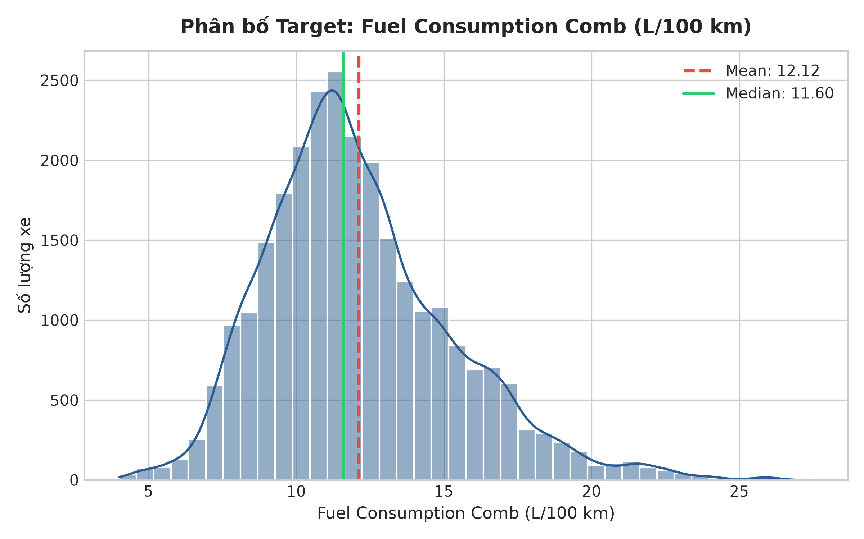

Phân bố mức tiêu hao nhiên liệu
02 · PHÂN TÍCH DỮ LIỆU (EDA)
12,12
11,60
Mean
Median
L/100 km
L/100 km
Mean lớn hơn Median; phân bố có xu hướng lệch phải.
Phần lớn mẫu tập trung quanh 10–13 L/100 km, với đuôi kéo dài về phía mức tiêu hao cao.
Biểu đồ: Histogram của Fuel Consumption Comb (L/100 km)

Slide 5
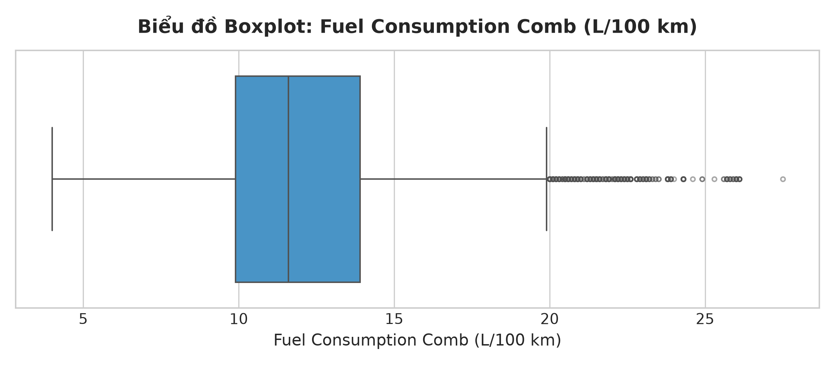



Phát hiện giá trị ngoại lai của target
02 · PHÂN TÍCH DỮ LIỆU (EDA)
11,60
Trung vị của target
L/100 km
Boxplot cho thấy nhiều điểm ngoại lai phía mức tiêu hao cao.
Không tự động xóa các điểm này vì chúng có thể phản ánh xe thực tế.
Code project không có bước loại outlier khỏi target.

Slide 6
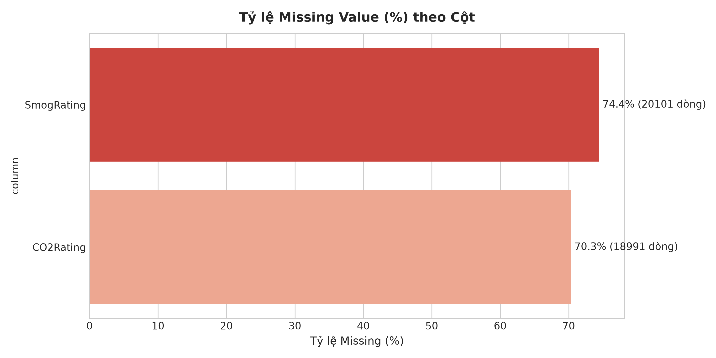


Kiểm tra giá trị thiếu
02 · PHÂN TÍCH DỮ LIỆU (EDA)
74,4%
SmogRating bị thiếu
20.101 / 27.001 mẫu
70,3%
CO2Rating bị thiếu
18.991 / 27.001 mẫu
Hai thuộc tính này không được sử dụng làm feature đầu vào của mô hình nên không ảnh hưởng trực tiếp tới quá trình huấn luyện.
Pipeline chỉ impute 7 feature: median cho numeric, most frequent cho categorical.

Slide 7




Tiền xử lý dữ liệu
03 · TIỀN XỬ LÝ VÀ MÔ HÌNH
1
2
3
4
5
Dữ liệu gốc
Kiểm tra dữ liệu
Làm sạch
Chọn đặc trưng
Chia Train/Test
Pipeline tiền xử lý
Làm sạch: xóa khoảng trắng, chuẩn hóa chữ hoa cho chuỗi và loại bản ghi trùng chính xác.
7 feature: Model Year, Make, Vehicle Class, Engine Size (L), Cylinders, Transmission, Fuel Type.
Target: Fuel Consumption Comb (L/100 km). Chia Train/Test 80/20, random_state = 42.
Lưu ý: Test set chỉ dùng để đánh giá cuối cùng.

Slide 8
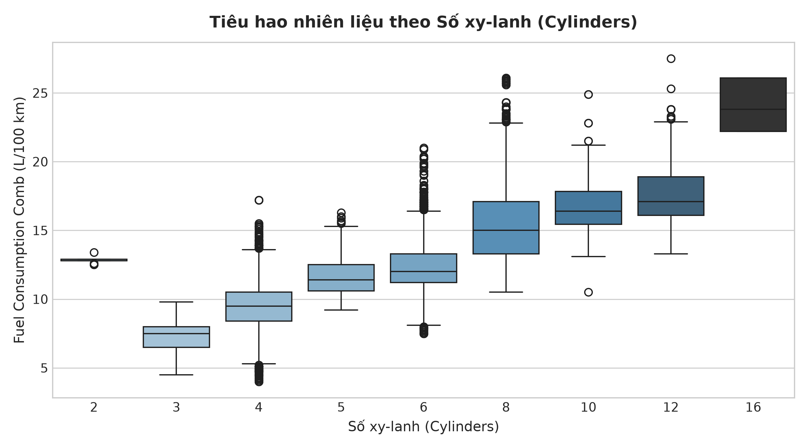


Số xi-lanh và mức tiêu hao
02 · PHÂN TÍCH DỮ LIỆU (EDA)
Các nhóm nhiều xi-lanh thường có mức tiêu hao cao hơn nhóm ít xi-lanh.
Phân bố giữa các nhóm vẫn chồng lấn; số xi-lanh không quyết định riêng lẻ mức tiêu hao.
Dung tích động cơ, hộp số, loại xe và nhiên liệu cũng góp phần tạo khác biệt.

Slide 9
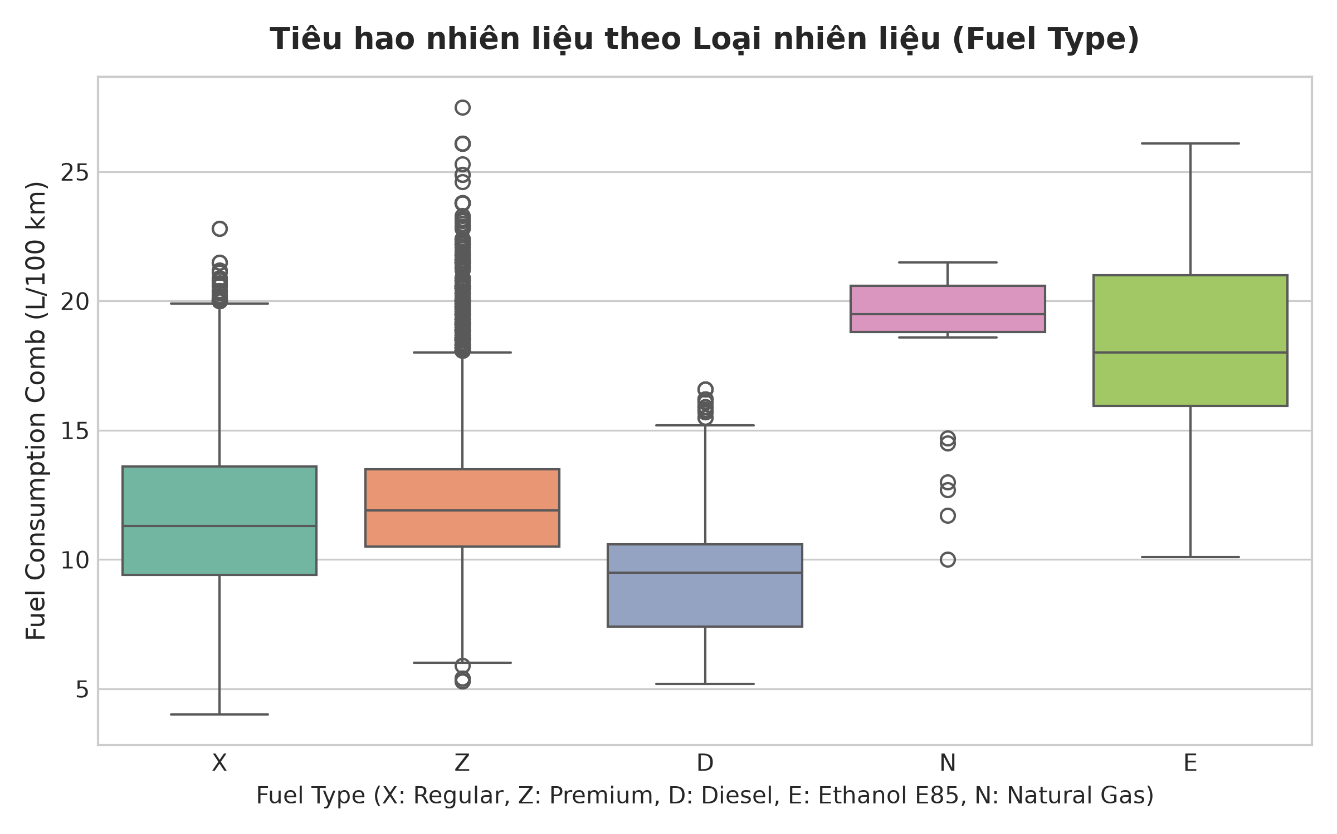
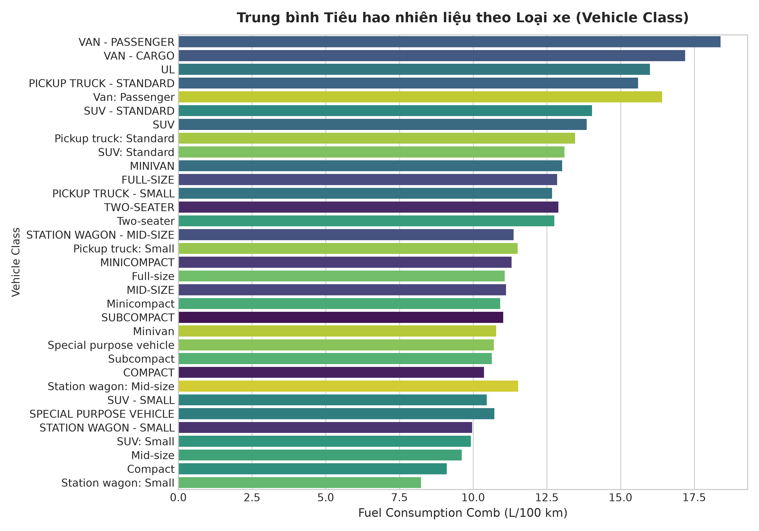
Loại nhiên liệu và phân khúc xe
02 · PHÂN TÍCH DỮ LIỆU (EDA)
Fuel Type
Vehicle Class
Fuel Type và Vehicle Class có phân bố mức tiêu hao khác nhau; trong từng nhóm vẫn có độ phân tán đáng kể.
Đây là biến phân loại; pipeline project mã hóa bằng OneHotEncoder.

Slide 10
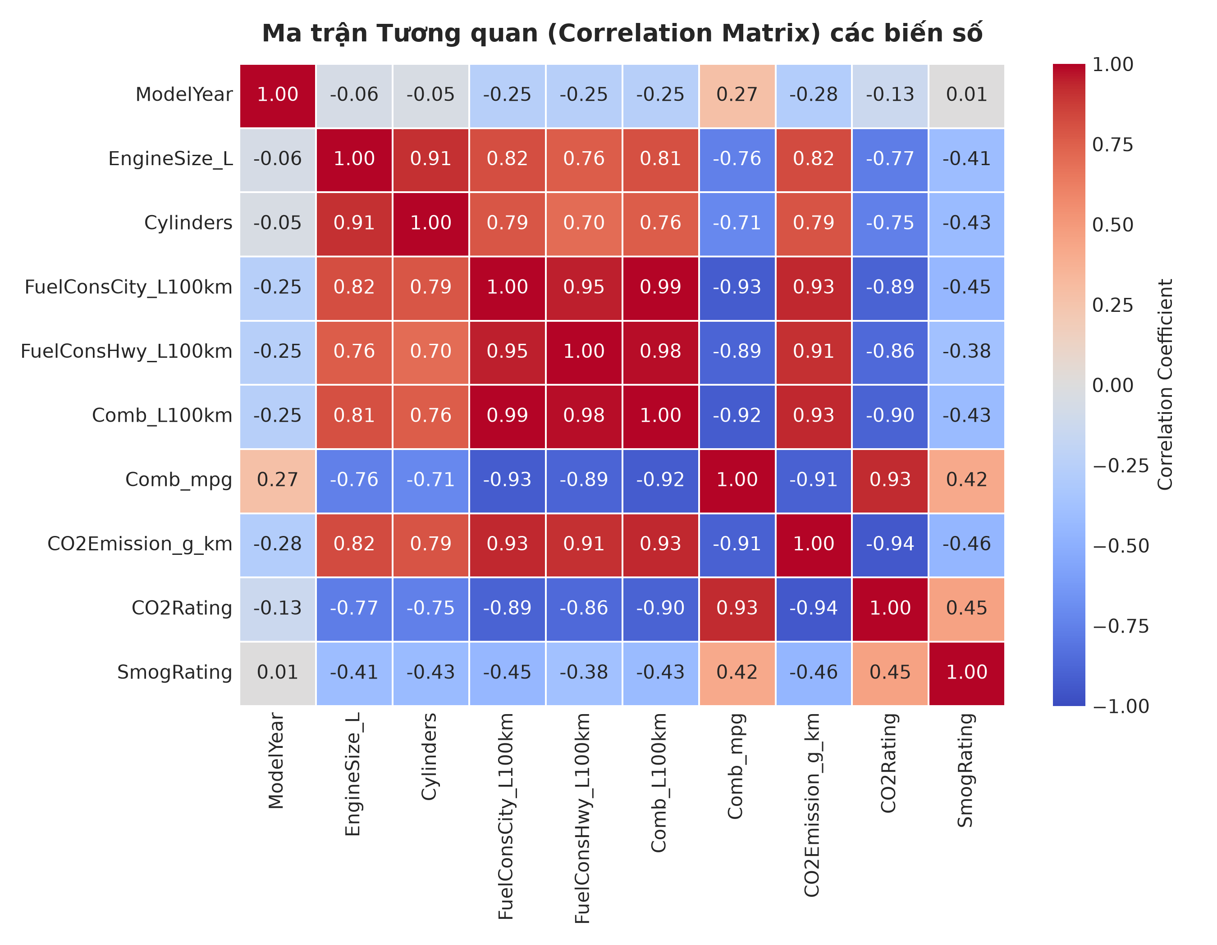



Ma trận tương quan
02 · PHÂN TÍCH DỮ LIỆU (EDA)
r = 0,81
r = 0,76
Engine Size
Cylinders
tương quan dương
tương quan dương
Heatmap dùng cho EDA để quan sát tương quan tuyến tính giữa các biến số.
Các biến trong heatmap phục vụ EDA, không nhất thiết được đưa vào mô hình.
Tương quan không đồng nghĩa với quan hệ nguyên nhân – kết quả.

Slide 11
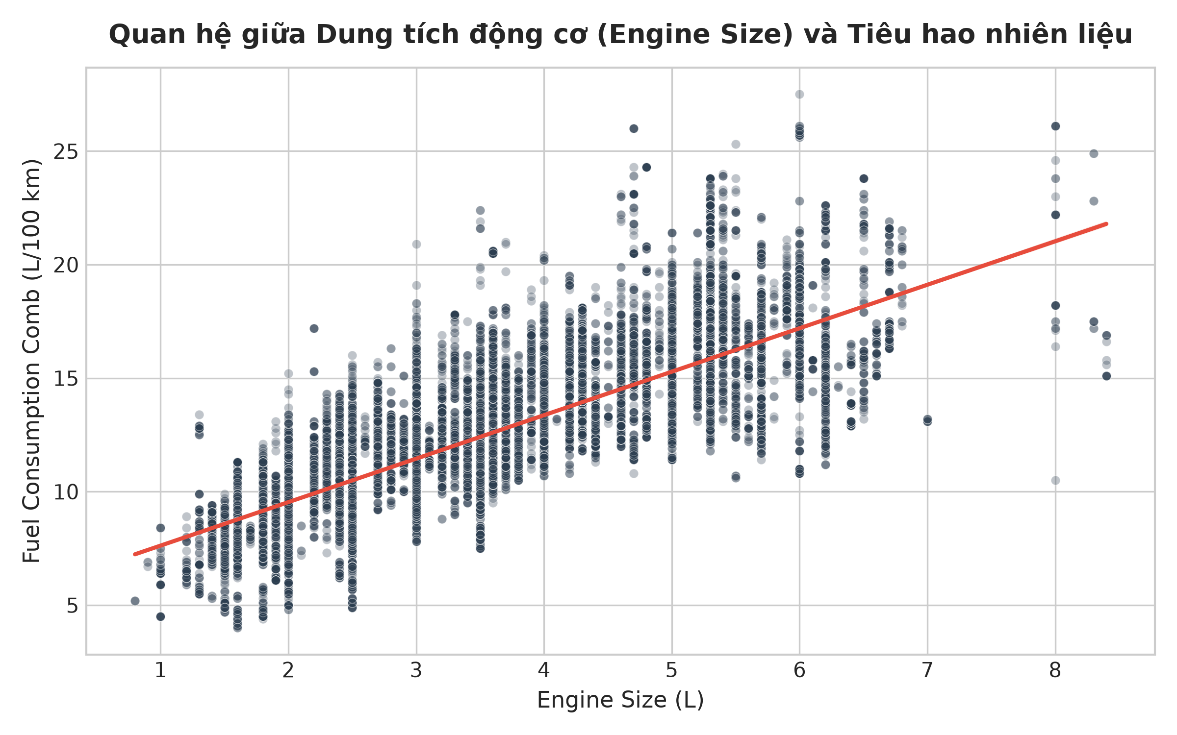
Dung tích động cơ và mức tiêu hao
02 · PHÂN TÍCH DỮ LIỆU (EDA)
Khi dung tích động cơ tăng, mức tiêu hao nhiên liệu nhìn chung tăng; đường xu hướng đi lên.
1
Các điểm vẫn phân tán rộng ở cùng dung tích, nên Engine Size không giải thích toàn bộ biến thiên của target.
2
Mức tiêu hao còn chịu ảnh hưởng của các đặc trưng khác của xe.
3
Trục X: Engine Size (L) Trục Y: Fuel Consumption Comb (L/100 km)

Slide 12

Ngăn ngừa data leakage và pipeline
03 · TIỀN XỬ LÝ VÀ MÔ HÌNH
1
2
3
4
5
6
Dataset
Train/Test Split
Fit preprocessing chỉ trên Train
Transform Train/Test
Train Model
Evaluate Test
Numeric
Categorical
Median Imputer
StandardScaler
Most Frequent Imputer
OneHotEncoder
Test tuyệt đối không tham gia fit imputer, scaler, encoder hoặc tuning.
Test set phải được xem là dữ liệu chưa từng xuất hiện trong quá trình huấn luyện.

Slide 13

Linear Regression và Decision Tree Regressor
03 · TIỀN XỬ LÝ VÀ MÔ HÌNH
Linear Regression
Decision Tree Regressor
Tìm hàm tuyến tính làm nhỏ tổng sai số giữa dự đoán và thực tế.
Ưu điểm: đơn giản, nhanh, dễ giải thích.
Hạn chế: khó mô hình hóa quan hệ phi tuyến phức tạp.
Chia dữ liệu theo điều kiện của feature; mỗi leaf trả về một giá trị dự đoán.
Ưu điểm: học được quan hệ phi tuyến.
Hạn chế: cây quá sâu dễ overfitting.
x < t?
x < u?
Leaf
Leaf
Leaf
Điểm dữ liệu
Đường hồi quy
Điều kiện
Leaf (giá trị dự đoán)

Slide 14


KNN Regressor và SVR
03 · TIỀN XỬ LÝ VÀ MÔ HÌNH
KNN Regressor
SVR
Lấy K mẫu gần nhất và tổng hợp giá trị của chúng để dự đoán.
K nhỏ nhạy với nhiễu; K quá lớn dễ quá tổng quát.
Dựa trên khoảng cách nên cần StandardScaler.
Epsilon-tube cho phép sai số trong một vùng nhất định.
C phạt lỗi ngoài tube; epsilon quyết định độ rộng; gamma đặt phạm vi ảnh hưởng của RBF.
SVR cũng cần StandardScaler.
K hàng xóm
Mẫu cần dự đoán
Mẫu khác
Support Vectors
Epsilon-tube
Điểm trong tube

Slide 15

Tinh chỉnh siêu tham số và Cross Validation
03 · TIỀN XỬ LÝ VÀ MÔ HÌNH
GridSearchCV chọn hyperparameter theo neg_mean_absolute_error (MAE thấp nhất).
Fold 1
Validation
Train
Train
Train
Train
Fold 2
Train
Validation
Train
Train
Train
Fold 3
Train
Train
Validation
Train
Train
Decision Tree: max_depth, min_samples_split, min_samples_leaf.
KNN: n_neighbors, weights, p.
SVR: C, epsilon, gamma.
Fold 4
Train
Train
Train
Validation
Train
Fold 5
Train
Train
Train
Train
Validation
Validation
Train
Tuning chỉ dùng Train set; Test set chỉ dùng đánh giá cuối cùng, không tham gia chọn hyperparameter.
Train set được chia thành 5 phần; mỗi lượt dùng 4 Fold huấn luyện, 1 Fold validation; lặp lại 5 lần.

Slide 16


Các metric đánh giá
03 · TIỀN XỬ LÝ VÀ MÔ HÌNH
MAE
MSE
RMSE
R²
Sai số tuyệt đối trung bình giữa dự đoán và thực tế; dễ diễn giải.
Bình phương sai số rồi lấy trung bình; phạt mạnh lỗi lớn.
Căn bậc hai của MSE; cùng đơn vị L/100 km với target.
Mức độ mô hình giải thích biến thiên của target.
Càng thấp càng tốt
Càng thấp càng tốt
Càng thấp càng tốt
Càng cao càng tốt
MAE, MSE, RMSE → càng thấp càng tốt; R² → càng cao càng tốt. R² KHÔNG PHẢI ACCURACY

Slide 17
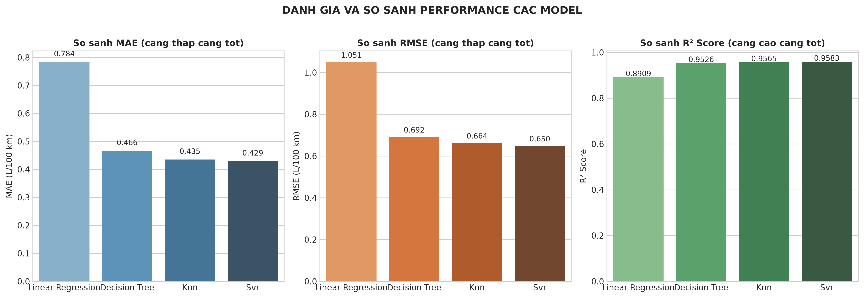

Kết quả và so sánh 4 mô hình
04 · KẾT QUẢ VÀ KẾT LUẬN
Mô hình | MAE | MSE | RMSE | R²
Linear Regression | 0.7839 | 1.1048 | 1.0506 | 0.8909
Decision Tree Regressor | 0.4665 | 0.4793 | 0.6923 | 0.9526
KNN Regressor | 0.4351 | 0.4405 | 0.6637 | 0.9565
SVR | 0.4293 | 0.4222 | 0.6498 | 0.9583
Linear Regression: MAE/RMSE cao hơn đáng kể; R² = 0.8909, quan hệ tuyến tính chưa mô tả hết dữ liệu.
1
Decision Tree: cải thiện mạnh, R² = 0.9526; vẫn cần kiểm soát overfitting.
2
KNN: MAE = 0.4351, RMSE = 0.6637, R² = 0.9565; kết quả tốt và khá sát SVR.
3
SVR: MAE = 0.4293, RMSE = 0.6498, R² = 0.9583; tốt nhất trong bảng thực nghiệm.
4
Không chọn model chỉ dựa trên một metric; cân nhắc MAE, RMSE, R², Cross Validation, overfitting và thời gian dự đoán.

Slide 18
Mô hình được chọn và kiến trúc hệ thống
04 · KẾT QUẢ VÀ KẾT LUẬN
MÔ HÌNH CUỐI CÙNG
0.4293
0.6498
0.9583
SVR
MAE
RMSE
R²
Tốt nhất trong 4 model ở thí nghiệm hiện tại.
thấp nhất
thấp nhất
cao nhất
AI Service
Người dùng
Frontend
Backend
Input
Preprocessing Pipeline → SVR Model
Prediction (L/100 km)
MongoDB
AI Service trả prediction về Backend → Backend lưu MongoDB → trả kết quả qua Frontend → Người dùng.

Slide 19


Kết luận và hướng phát triển
04 · KẾT QUẢ VÀ KẾT LUẬN
Kết luận
Hạn chế
Hướng phát triển
Đề tài xây dựng quy trình Machine Learning dự đoán mức tiêu hao nhiên liệu của xe.
Qua thực nghiệm trên dataset hiện tại, SVR cho kết quả tốt nhất trong bốn mô hình được thử nghiệm và được chọn để tích hợp vào AI Service.
Kết luận chỉ áp dụng cho dữ liệu và thí nghiệm của project, không khẳng định mô hình tốt nhất trong mọi trường hợp.
Pipeline giúp thống nhất tiền xử lý và hạn chế Data Leakage.
Kết quả phụ thuộc vào phạm vi dữ liệu của dataset.
Các yếu tố thực tế như điều kiện đường, tải trọng và hành vi lái xe chưa được phản ánh đầy đủ.
Mô hình dự đoán dựa trên dữ liệu lịch sử và không thay thế kết quả đo thực tế.
Cập nhật thêm dữ liệu xe mới.
Bổ sung thêm các đặc trưng liên quan đến điều kiện vận hành.
Thử nghiệm thêm các thuật toán khác.
Nghiên cứu Feature Importance hoặc SHAP.
Hoàn thiện giao diện và hệ thống lưu lịch sử dự đoán.
Xin cảm ơn thầy/cô và các bạn đã lắng nghe.

